Slide 1

Cecilia Rodríguez Fernández
Directiva Costa Rica Integra
“Gestión de riesgos de corrupción y soborno”.

Slide 2



Costa Rica Íntegra (CRÍ) es una organización sin fines de lucro creada en abril de 2012, Contacto Nacional de Transparencia Internacional para Costa Rica y cuya naturaleza es ser una organización nacional, independiente e imparcial en relación con otras instituciones e instancias, tanto públicas como privadas y eminentemente apartidista. Nos dedicamos a impulsar, desde la sociedad civil, un sistema nacional de integridad: Transparencia, Probidad y Anticorrupción (TAP).
TAP
Seguridad
Convenciones internacionales (OGP)
Financiamiento Cambio Climático
Colaboración órganos de control
Acceso a la información
Profesionales multidisciplinarios ligados con TAP
Voluntariado 100%

Slide 3




Titulo
“Gestión de riesgos de corrupción y soborno”.
Conceptos (Transparencia Internacional):
CORRUPCIÓN: el abuso del poder para obtener ganancias privadas.
Gran corrupción: actos cometidos a un alto nivel de gobierno que distorsionan las políticas o el funcionamiento central del Estado, lo que permite a los líderes beneficiarse a expensas del bien público.
Menor (Petty): abuso cotidiano del poder confiado por funcionarios públicos de bajo y medio nivel en sus interacciones con los ciudadanos comunes.
Política:Manipulación de las políticas, las instituciones y las reglas de procedimiento en la asignación de recursos y la financiación por parte de los responsables políticos.

Slide 4


“Gestión de riesgos de corrupción y soborno”.
SOBORNO
Entrega o aceptación de dinero, regalos u otro tipo de ventajas como incentivo para hacer algo deshonesto, ilegal o que constituye una violación de la confianza en el transcurso de la actividad comercial. Transparency International (TI) introdujo los Principios Empresariales para Contrarrestar el Soborno en 2002. Desde entonces, los Principios Empresariales se han convertido en un estándar reconocido y en un modelo para desarrollar programas de lucha contra el soborno.

Slide 5

Titulo
“Gestión de riesgos de corrupción y soborno”.
Riesgos Soborno
1. Ilegal - delito penal que impone severas sanciones financieras, y conlleva incluso el riesgo de una condena a prisión.
2. Pérdida de licencias de exportación.
3. Desacredita y pérdida de la reputación (inclusión en una lista negra)
4. Malos resultados
5. El dinero gastado en sobornos es una pérdida para la organización. Además, una vez que se entra en el terreno de los sobornos será más difícil volver atrás.

Slide 6

Titulo
“Gestión de riesgos de corrupción y soborno”.
Beneficios Reglas Anti soborno:
REPUTACION: ética aumenta las posibilidades de ser seleccionada como proveedora por grandes multinacionales y de acceder mejor a los mercados internacionales.
Un historial de integridad mejorará sus oportunidades de conseguir contratos de negocios con el gobierno.
Con un buen Programa anti soborno en vigor, su empresa y sus socios estarán mejor protegidos contra las sanciones legales, la pérdida de licencias y la inclusión en listas negras.
Si está considerando la posibilidad de vender su empresa, una buena reputación la hará más atractiva para los compradores potenciales.
Una empresa con normas éticas es un buen lugar para trabajar, que fomenta buenas relaciones laborales y un ambiente agradable.
Su empresa será más atractiva para las organizaciones financieras.
Usted, y no algún pagador o cobrador de sobornos, será el dueño de su empresa y quien tenga el control de sus decisiones comerciales. Su organización ahorrará un dinero que, de otro modo, podría malgastarse en el pago de sobornos, regalos e incentivos.

Slide 7

Titulo
Conflicto de Intereses
Un conflicto de intereses surge cuando se antepone un interés o una relación personal a los intereses de la empresa. Estos pueden viciar el criterio y derivar en acciones que no son ni honestas ni realizadas de forma transparente. Se dan o aceptan un beneficios que puede perjudicar a la empresa.
Los conflictos de intereses pueden ser vistos como actividades corruptas y esto puede ser tan perjudicial como un hecho de negligencia profesional real.

Slide 8
Titulo
Panorama en América Latina
En los últimos años se han observado en la región de América Latina y el Caribe tendencias preocupantes, que incluyen el deterioro de los derechos humanos y el debilitamiento de las estructuras de gobernanza.
Varios escándalos de corrupción han marcado la pauta:
Casa Blanca
Lava Jato
Todos ellos tienen pautas comunes:
Corrupción (soborno)
Tráfico de influencias
Conflicto de intereses
Martielli
Panama Papers
8 casos de corrupción en Guatemala
Cemento
Paradise papers

Slide 9
Titulo
Casos
Brasil escandalo Lava-Jato que involucró a políticos y empresarios ha desembocado en una multa de $3.5 billion para la compañía constructora Odebrecht y Braskem SA ( $2.6 billion Odebrecht and $957 million Braskem) quienes sistematicamente pagaron cientos de miles de dólares para corrompero oficiales de gobierno en ´paises de tres continentes. Desde 2001 a 2016, Odebrecht pago aproximadamente $788 million en sobornos en relación con 100 projectoss in 12 paíse, incluyendo Brazil, Argentina, Colombia, Mexico and Venezuela. En consecuencia Odebrecht’s former CEO Marcelo Odebrecht está cumpliendo sentencia 19 después de haber sido encontrado culpable de corrupción . Como resultado positive de este escandalo Fernando Musa, Braskem CEO iimplementnado practices,más robustos para prevenir la corrupción y el soborno. (money-laundering).
Guatemala: las elecciones de 2015 llevaron al poder a un presidente con un amplio apoyo popular después de intensas protestas públicas por un escándalo de corrupción que involucraba a su predecesor. Sin embargo, la nueva administración pronto se vio empañada por escándalos de corrupción en los que, presuntamente, están involucrados familiares del actual presidente y el vicepresidente .
Argentina: Former president Cristina Fernandez de Kirchner was called to testify this month in a fraud inquiry. In a separate case, a star government witness testified that Kirchner’s late husband, former president Nestor Kirchner, conspired with a business partner to fleece the government for millions through bloated contracts. The Kirchners’ wealth soared while they were in office.
Ecuador: President Rafael Correa boasted that they showed Ecuador to be less corrupt than its neighbors. Then he and his estranged brother’s names turned up in the files as the registered owners of an offshore company that the Mossack Fonseca firm apparently declined to do business with over fears it could be used for illegal purposes. A Correa spokesman issued a denial.
Panamá: The Panama Papers have exposed a global web of secrecy and corruption that hurts all of us. It is an opportunity to denounce systemic and international loopholes, to put significant international pressure on states, international organisations and financial institutions, and to stop the corrupt. As for Panama we believe the Panama Papers are just the tip of the iceberg. The in-depth investigative reporting show the extent of the corruption enabled by just one of the many firms that operate all around the world, including in Panama.

Slide 10
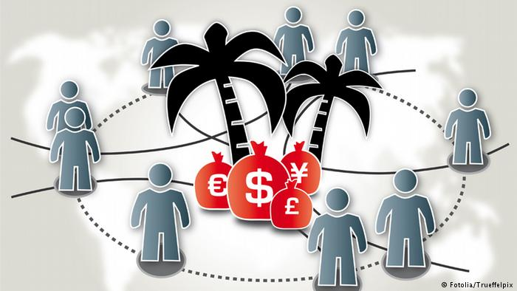
Titulo
Paradise Papers
Se están utilizando estructuras complejas y transfronterizas para facilitar una amplia gama de actividades secretas, que podrían incluir corrupción, fraude y esquemas fiscales abusivos ", dijo Delia Ferreira Rubio, presidenta de Transparency International.

Slide 11
Titulo
Costa Rica
El mayor caso de lavado de dinero de la historia: involucró tres bancos (uno público y dos privados)

Slide 12
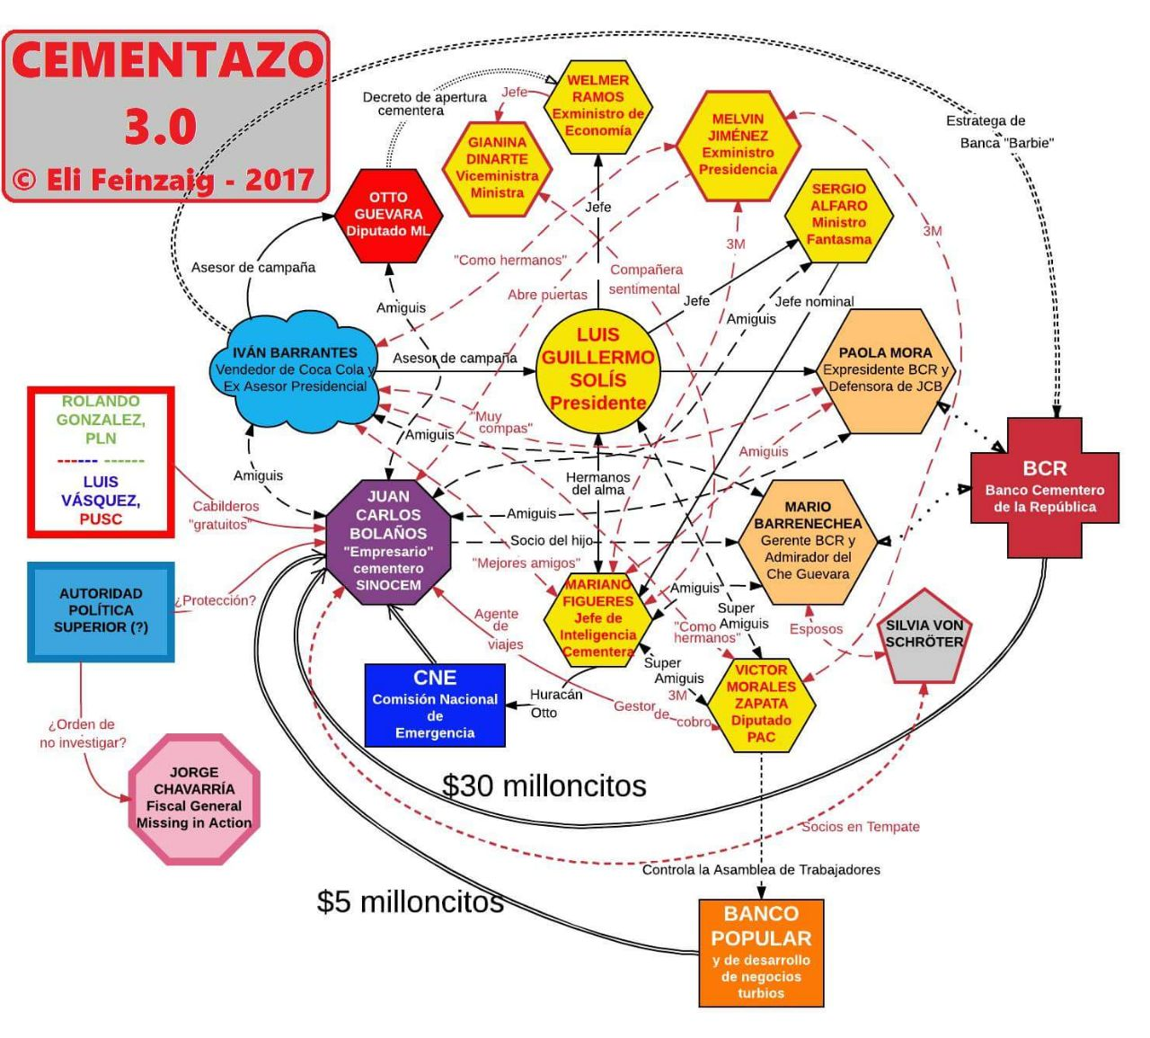
Titulo
Costa Rica - Caso cemento- Implicaciones

Slide 13
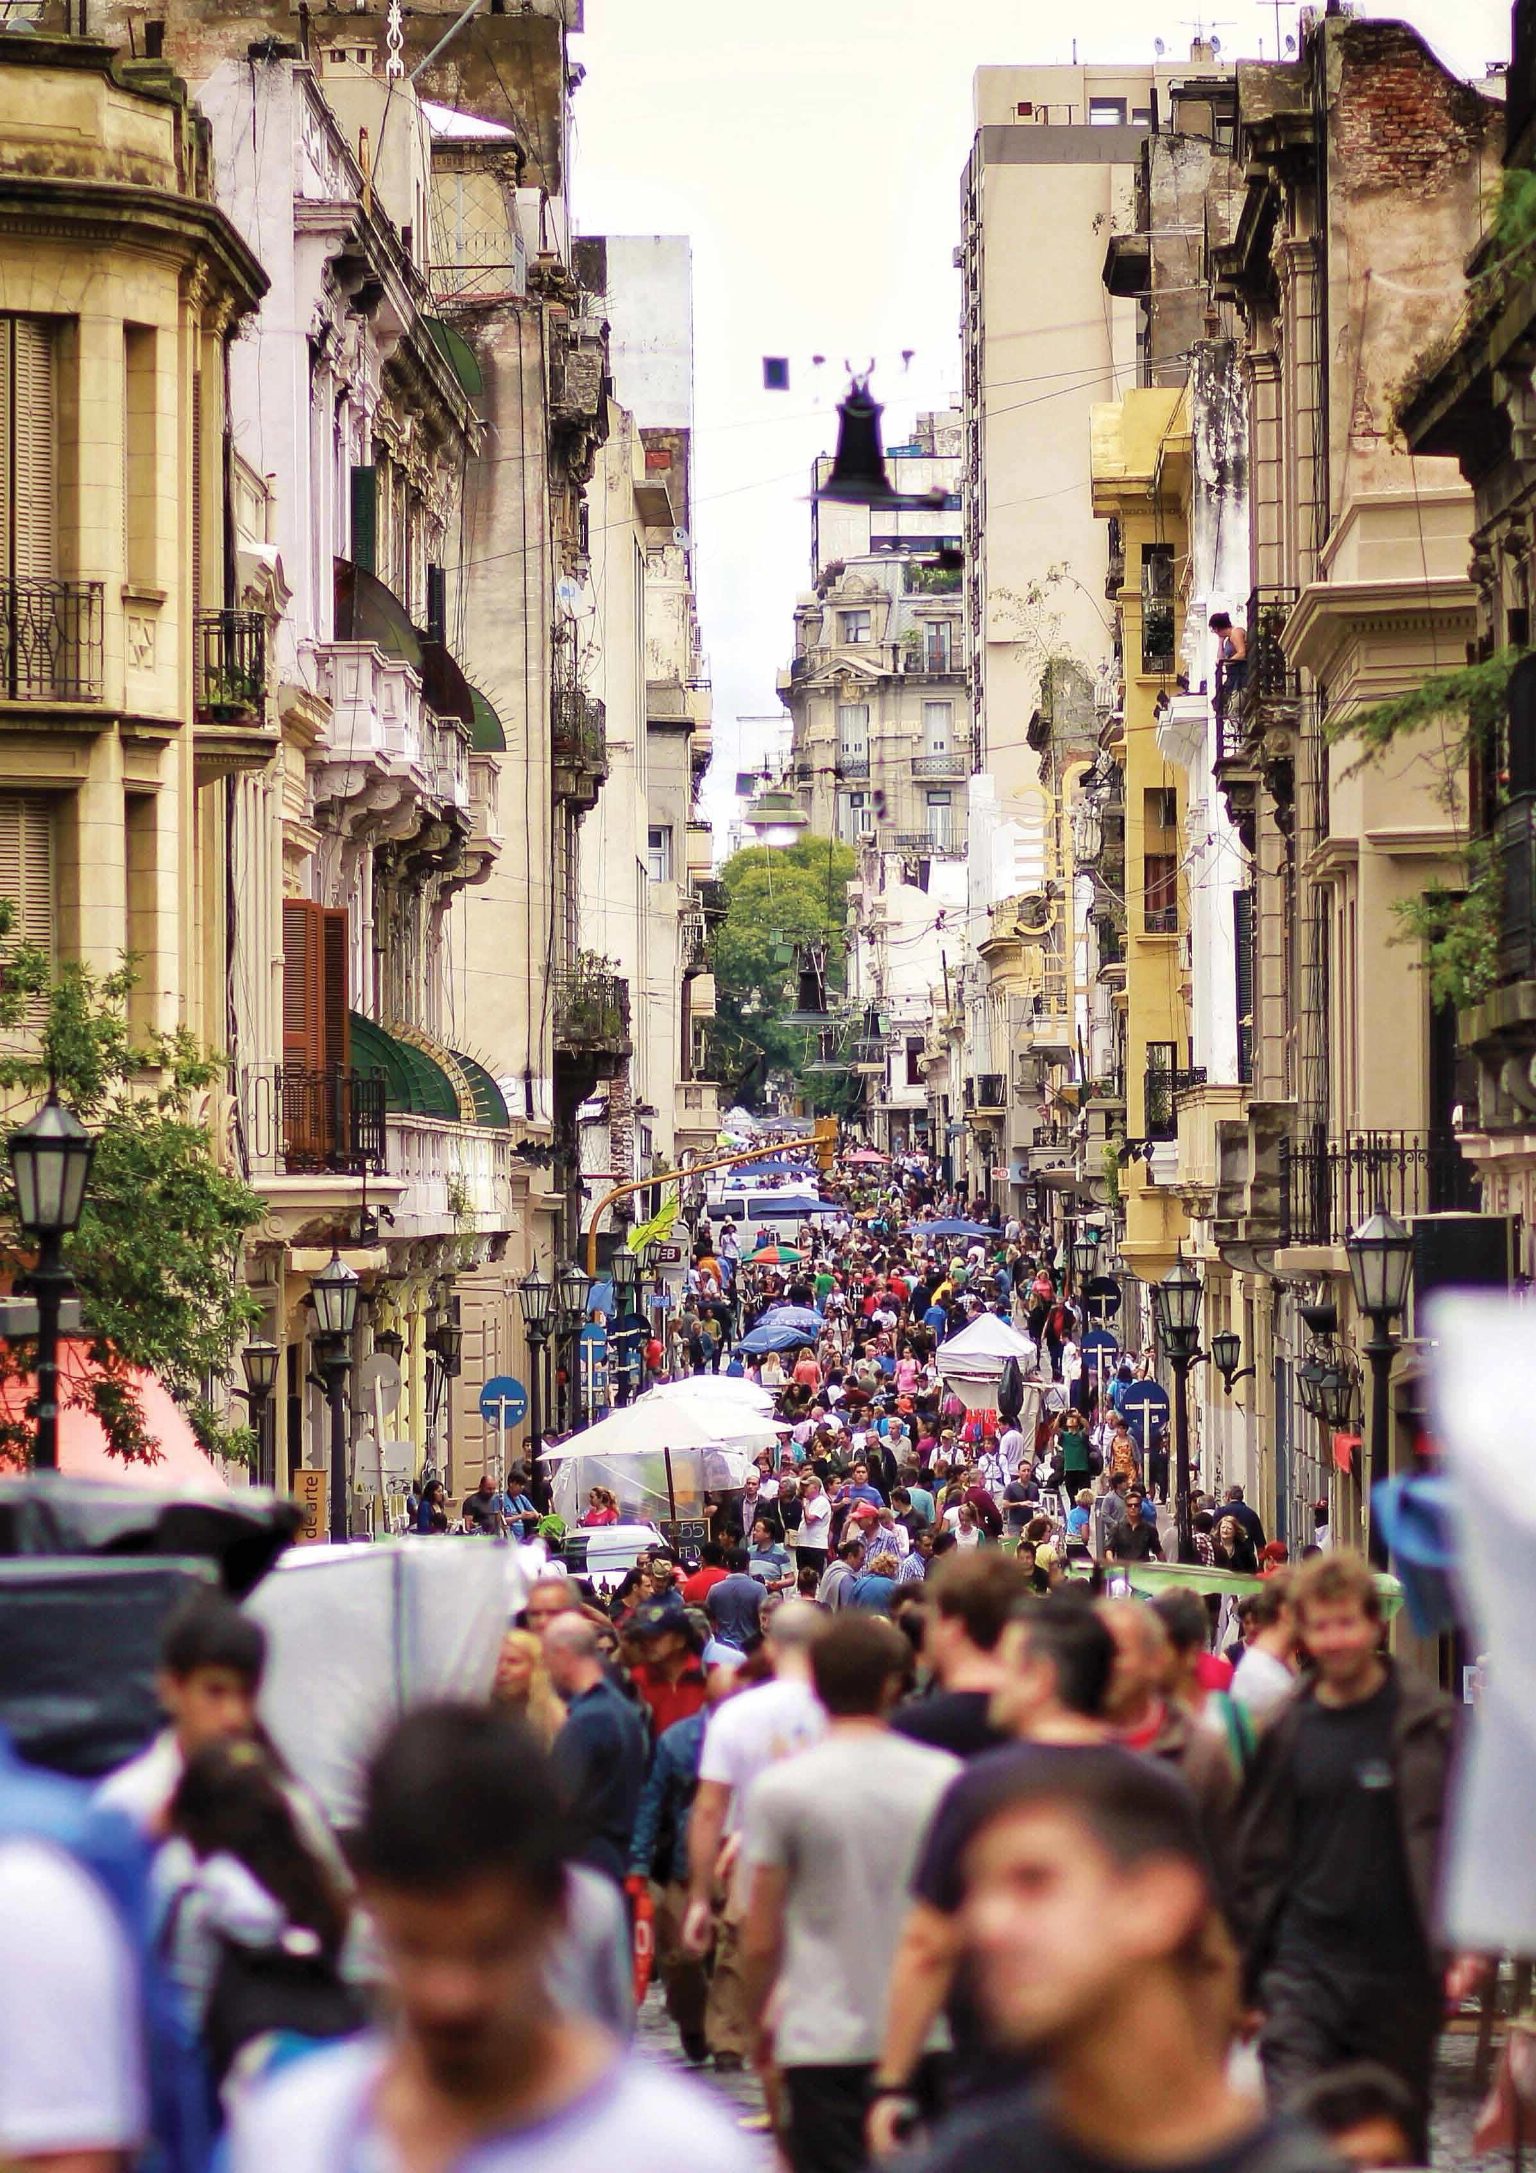
Barómetro Global de la Corrupción 2016
Transparencia Internacional elaboró Barómetro Global de la Corrupción 2016 a partir de encuestas realizadas a más de 22.000 ciudadanos que viven en 20 países de América Latina y el Caribe.

Slide 14

Resultados:
Panorama General en América Latina
1. La corrupción está en aumento (62%)
2. Se percibe a policías y políticos como los más corruptos (falta de confianza sector público).
3. Los gobiernos tienen un desempeño deficiente-no resuelven (53%)
4. Casi la tercera parte de los usuarios de Ss. públicos pagó soborno
(90 millones de personas en los 20 países encuestados pagaron soborno )
5. Los índices más elevados de soborno se observan en relación con la atención de la salud y las escuelas
6. Pocos denuncian la corrupción y quienes lo hacen sufren represalias
7.Región 70% entrevistados dispuestos a participar en la lucha contra la corrupción (Manifestaciones Brasil, Guatemala, República Dominicana, México, Honduras)
8. Respuestas críticas positivas (Rendición cuentas y transparencia no son atendidas por los líderes y gobiernos no toman medidas vs corrupción)
Notes:
Punto 6) 90 millones de personas que pagaron soborno, 9% de ellos denunció, 28% sufrieron represalias.

Slide 15

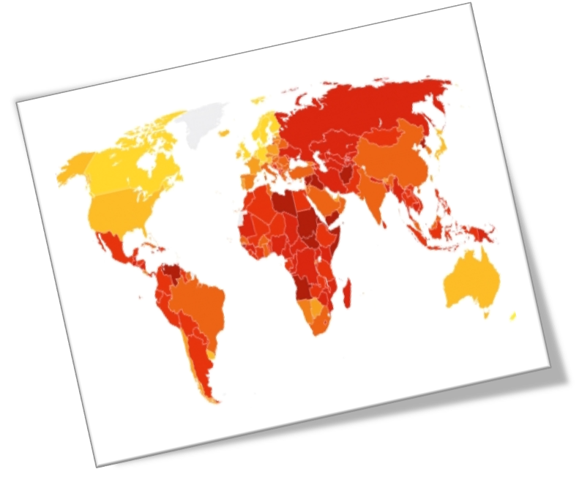
Índice de Percepción de la Corrupción

Slide 16
¿Qué tienen en común los casos de corrupción?
Redes políticas- económicas de corrupción (ilícitas)
Público / privado

Slide 17
¿Qué hacer?
Existen muchas iniciativas globales que buscan eliminar el soborno.
La Convención de las Naciones Unidas contra la Corrupción (CNUCC) 2005.
  Promover y fortalecer las medidas para prevenir y combatir más eficaz y eficientemente la corrupción;
  Promover, facilitar y apoyar la cooperación internacional y la asistencia técnica en la prevención y la lucha contra la corrupción, incluida la recuperación de activos;
  Promover la integridad, la obligación de rendir cuentas y la debida gestión de los asuntos y los bienes públicos

Slide 18
¿Qué hacer?
  La Convención interamericana contra Corrupción de la OEA (CICC) instrumento jurídico internacional contra corrupción.
  Convención contra el Soborno Transnacional (OCDE). Represión del cohecho en las transacciones comerciales internacionales.
  Objetivos de Desarrollo Sostenible (ODS) de las Naciones Unidas —un conjunto de 17 ambiciosos objetivos globales— insta a “reducir sustancialmente la corrupción y el soborno en todas sus formas”.
Notes:
lucha contra el soborno en los negocios internacionales ha sido incorporada a las leyes de los 37 países

Slide 19

Costa Rica:
La Superintendencia General de Entidades Financieras (SUGEF) función ejercer "...la vigilancia y fiscalización permanente de todos los departamentos y dependencias del Banco Central y de las demás instituciones bancarias del país .
Con la promulgación de la 7107, Ley de Modernización del Sistema Financiero de la República se transformó en la Auditoría General de Entidades Financieras un órgano de desconcentración máxima adscrito al Banco Central.

Slide 20

Costa Rica:
La nueva Ley Orgánica del Banco Central de Costa Rica (No. 7558), vigente desde 1995, declara de interés público la fiscalización de las entidades financieras y crea la Superintendencia General de Entidades Financieras (SUGEF)
Esta reforma impulsa un novedoso enfoque de supervisión prudencial ex ante, el cual modifica, además, el esquema de regulación represiva ex post que venía utilizando la SUGEF, pretende garantizar la transparencia, promover el fortalecimiento y fomentar el desarrollo del sistema financiero de la República, y amplía su ámbito de fiscalización, sometiendo bajo su control a todas las entidades que realicen actividades de intermediación financiera dentro del territorio nacional, o que hayan sido autorizadas por el Banco Central a participar en el mercado cambiario.

Slide 21
Legislación costarricense:
Ley Orgánica de la CGR (Ley 7428, )
Ley de Administración Financiera de la República y de Presupuestos Públicos (Ley 8131, 2001)
Ley General de Control Interno (Ley 8292, 2002)
Ley de Lucha contra la Corrupción y el Enriquecimiento Ilícito (Ley 8422, 2007)
Código Procesal Administrativo (Ley 8503, 2006)
Ley Nacional de Archivo, Ley del Sistema de Estadísticas, Datos personales, derecho de petición.
Jurisprudencia de la Sala Constitucional

Slide 22

ISO 37001 Sistema de Gestión antisoborno:
Es una norma internacional de Sistemas de Gestión contra el soborno para la cual se ha tomado como base la norma ya existente BS 10500: Anticorrupción y Ética empresarial desarrollada por el British Standard Institute (BSI).
  Especifica las medidas que la organización debe adoptar para evitar prácticas de soborno, ya sean de tipo directo o indirecto, por parte de su personal o socios de negocios que actúen en beneficio de la organización o en relación con sus actividades.
  Estas medidas incluyen, entre otras:
    Sistema de información e investigación. Adopción de una política anti-soborno
    Nombramiento de una persona o conjunto de personas encargadas de supervisar el correcto funcionamiento del sistema de gestión para controlar su incumplimiento.
    Evaluación de los riesgos y debida diligencia en proyectos y socios de negocios.
    Aplicación de controles financieros y comerciales.

Slide 23

¿Cuáles son las vías para evitar el soborno y la corrupción?
Convenciones
Leyes nacionales
Reforma a la normativa institucional
Organismos de control
Mecanismos de Autoregulación
Políticas de transparencia
Controles internos
Rendición de cuentas
Responsabilidad social empresarial
Medidas sancionatorias
Resarcimiento social (daño social)
Principio de no repetición

Slide 24
Recomendaciones desde transparencia Internacional
Empresas emergentes - multinacionales:
Asumir rol en la lucha contra corrupción y establecimiento de estándares de integridad y transparencia.
Intensificar esfuerzos para ser más transparentes
Desarrollar programas anticorrupción y divulgarlos
Prohibir pagos de facilitación (sobornos)
Aplicar programas anticorrupción a los agentes y otros intermediarios.
Publicar listas de subsidiarias , empresas relacionadas, emprendimientos conjuntos y otras entidades vinculadas
Publicar estados financieros correspondientes a cada país en el cual tengan presencia.
Gobiernos:
Implementar leyes contra soborno y recursos para su aplicación
Adoptar medidas que exijan empresas informen obligatoriamente sobre medidas contra corrupción
Exigir que empresas divulguen sus estructuras societarias.
Exigir publicación de estados financieros de las empresas desglosados por país
Sociedad civil:
Exigir mayor transparencia por parte de las empresas
Impulsar que empresas presenten informes país

Slide 25

¡MUCHAS GRACIAS!

